Slide 1

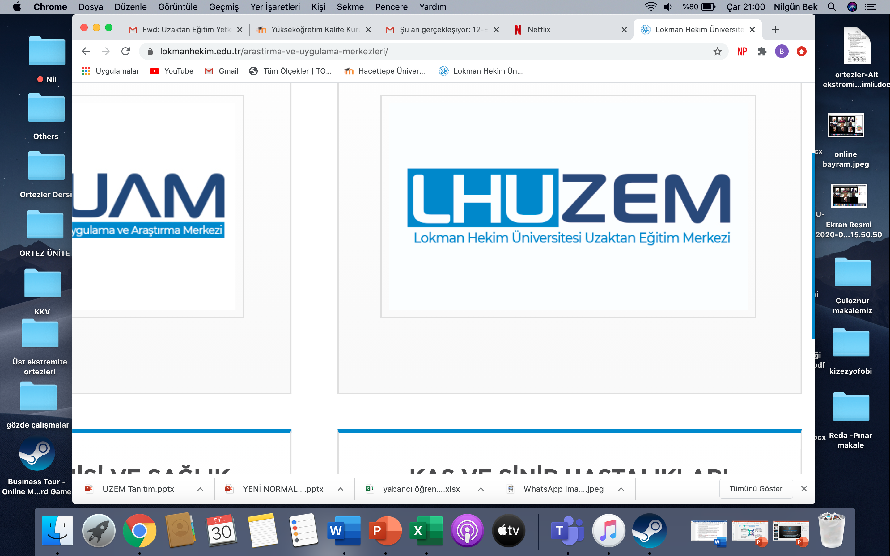
Kullandığımız Uzaktan Eğitim Sistemleri ve Süreç Yönetimi
Prof. Dr. Nilgün BEK
LHÜ Uzaktan Eğitim Uygulama ve Araştırma Merkezi Müdürü
nilgun.bek@lokmanhekim.edu.tr

Slide 2

İçerik
Uzaktan Eğitim ve Öğretim Süreçleri
  Acil Eylem Planı (2019-2020 Eğitim ve Öğretim Dönemi)
  İstatistiklerle 2019-2020 Eğitim ve Öğretim Döneminde Uzaktan Eğitim
  Sosyal Medyanın Gücü
LHUZEM Kuruluş
LHUZEM Yönetim ve Organizasyon Şeması
Sayılarla Mevcut Durum Analizi
Pandemi Koşullarına Göre Yapılan Güncellemeler
Kullanılan LMS Sistemleri
LHÜ Eğitim Sisteminin Avantajları
UZE Sistemlerine & Öğrenci Bilgi Sistemine Giriş
Mevcut durum ve güvenli sınav sistemi

Slide 3

BİZ NE ZAMAN BAŞLADIK?
LHUZEM Öncesi Çalışmalar
KEYPS sisteminin kurulması ve eğitimde kullanımı : 03.Ekim.2018
COVID-19 nedeniyle YÖK kararıyla eğitime ara verilmesi : 10.Mart.2020
KEYPS sistemi ile uzaktan online eğitime başlanması : 18.Mart.2020
Advancity ALMS sistemi kullanımı başlangıç : 06.Nisan.2020
Önce KEYPS ile başlandı, çünkü YÖK ilk açıklamasında 3 haftalık bir aradan söz etmişti.
Aslında KEYPS kullanımı başladığında, Advancity Sistemi de hazırda bulunuyordu.
24.03.2020 tarih ve 2020/31 sayılı Senato kararıyla Lisans ve Lisans Üstü Derslerin KEYPS Uzaktan Eğitim Sistemleriyle verilmesi karara bağlandı.

Slide 4
HANGİ SİSTEMLER KULLANILDI?
Asenkron ve Senkron sistemler birlikte kullanılmaya başlandı.
Senkron tarafta Advancity ALMS, asenkron tarafta yine Advancity ALMS ve KEYPS yazılımları kullanıldı.
Zorunlu teorik dersler, ortak dersler ve yabancı dil dersleri uzaktan öğretim kapsamında Advancity ALMS Perculus sistemi üzerinden asenkron olarak verildi.
Zorunlu teorik dersler, KEYPS sistemi üzerine yüklenen sesli sunumlar aracılığıyla asenkron olarak gerçekleşti.
Sınav uygulamalarımızda Advancity ALMS kullanıldı.
Yabancı dil derslerine ilişkin sınavlar uzaktan öğretim kapsamında PEARSON sistemi üzerinden gerçekleştirildi.
Kurumsal Zoom, Microsoft Teams uygulamaları da gerektiğinde kullanılacak şekilde hazır edildi.
!!! Acil Eylem Planı
2019-2020 Eğitim ve Öğretim Yılı
Bahar Dönemi

Slide 5
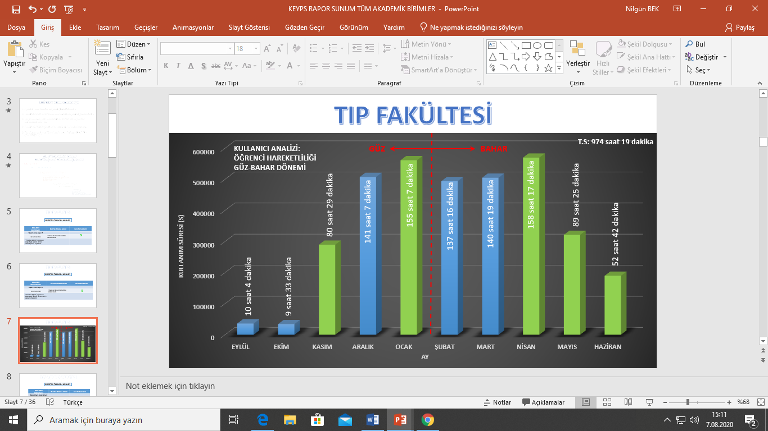
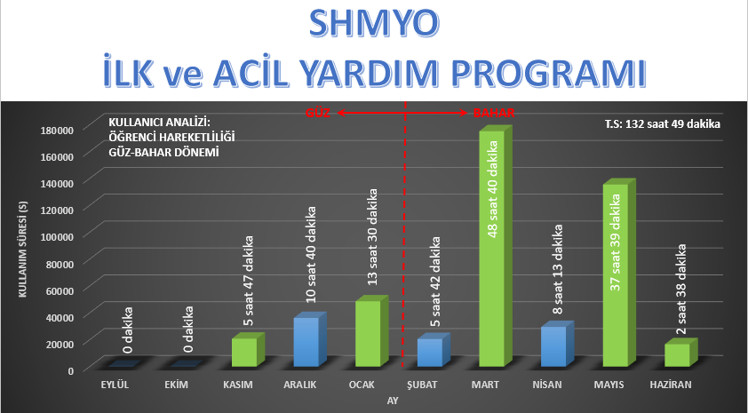
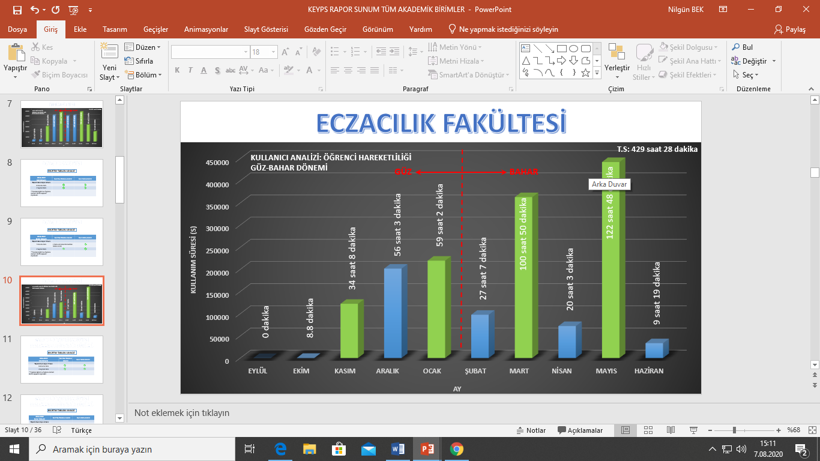
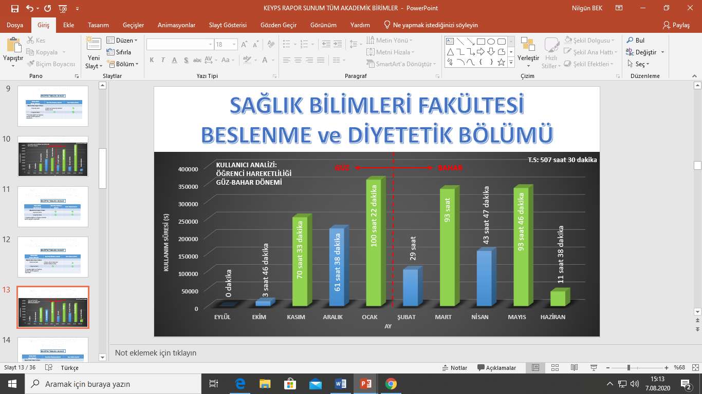
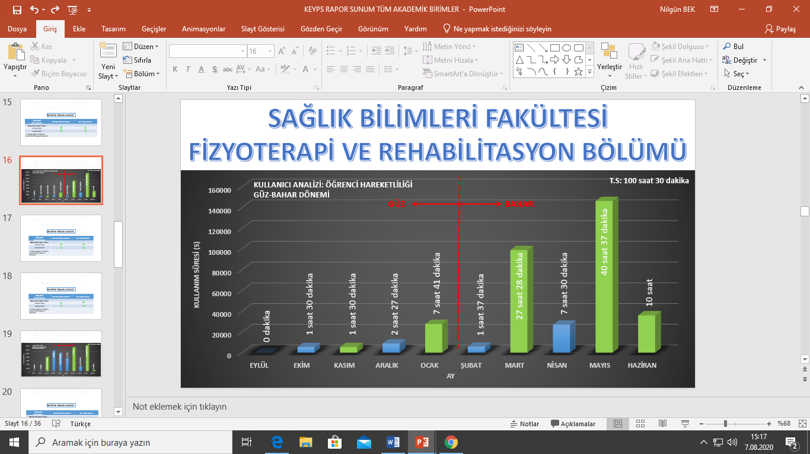
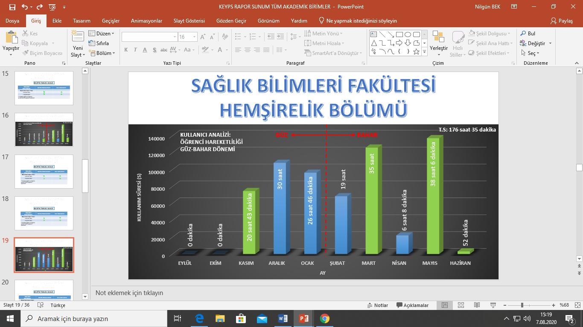
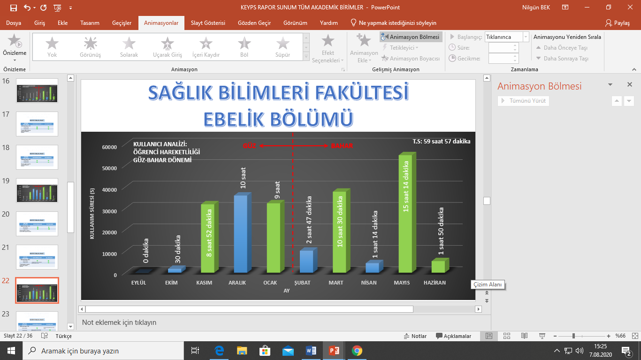
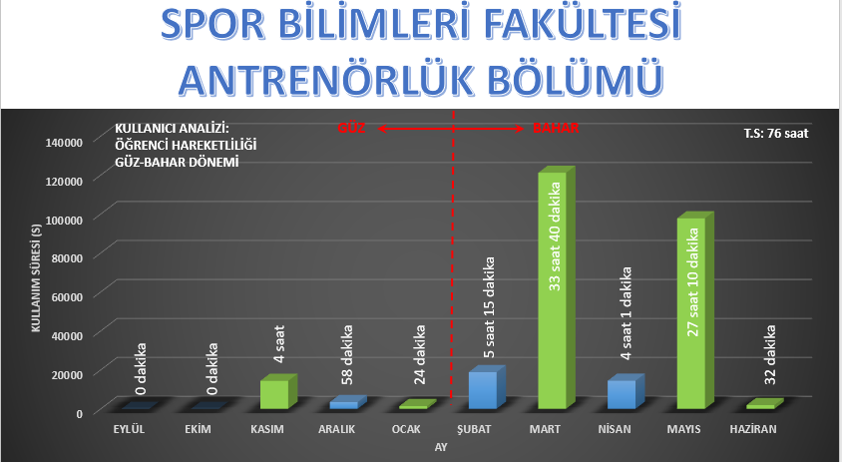
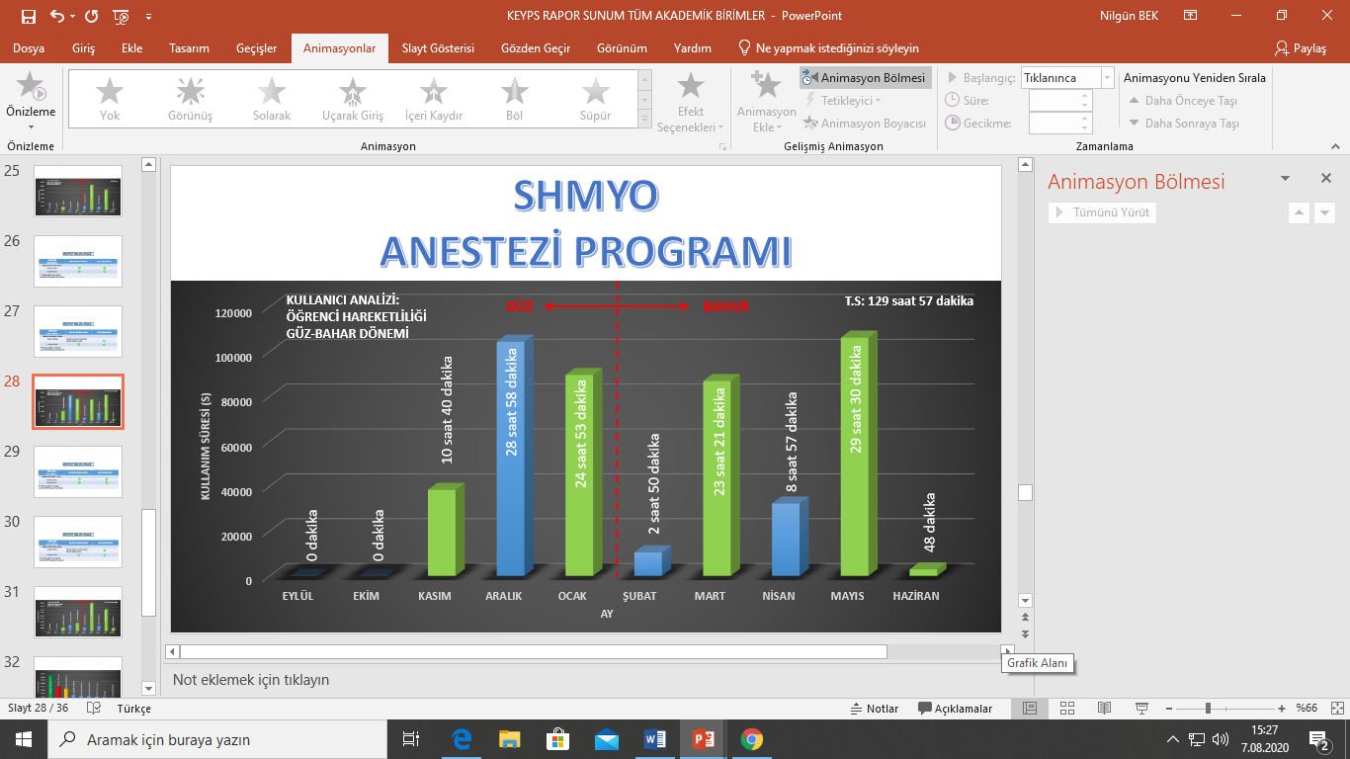
Uzaktan Eğitimde Öğrenci Hareketliliği
2019-2020 Eğitim ve Öğretim Yılı
Bahar Dönemi
Tıp Fakültesi
Eczacılık Fakültesi
Sağlık Bilimleri Fakültesi
Beslenme ve Diyetetik Bölümü
Fizyoterapi ve Rehabilitasyon Bölümü
Hemşirelik Bölümü
Ebelik Bölümü
Spor Bilimleri Fakültesi
Antrenörlük Bölümü
SHMYO
Anestezi Programı
İlk ve Acil Yardım Programı

Slide 6
AKADEMİK BİRİM BAZLI
ÖĞRENCİ HAREKETLİLİĞİ KARŞILAŞTIRILMASI
2019-2020 Eğitim ve Öğretim Yılı
Bahar Dönemi
KULLANICI ANALİZİ:
ÖĞRENCİ HAREKETLİLİĞİ
GÜZ-BAHAR DÖNEMİ
T.S: 132 saat 49 dakika
507 saat 30 dakika
48 saat 40 dakika
429 saat 28 dakika
13 saat 30 dakika
37 saat 39 dakika
974 saat 19 dakika
10 saat 40 dakika
176 saat 35 dakika
132 saat 49 dakika
129 saat 57 dakika
8 saat 13 dakika
5 saat 47 dakika
5 saat 42 dakika
59 saat 57 dakika
2 saat 38 dakika
0 dakika
0 dakika

Slide 7
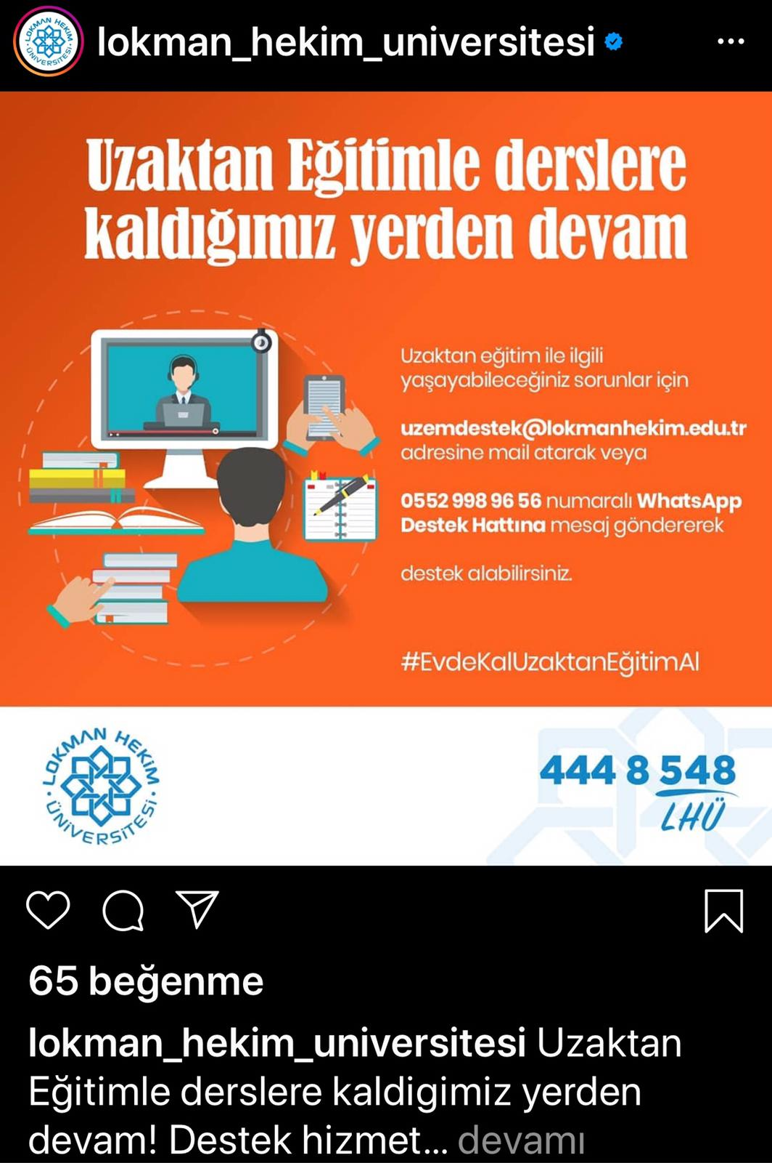

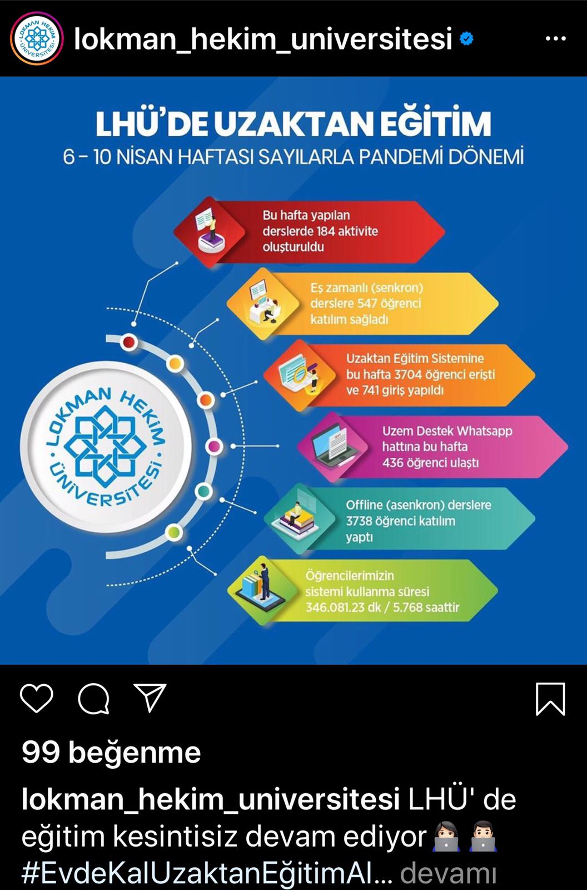
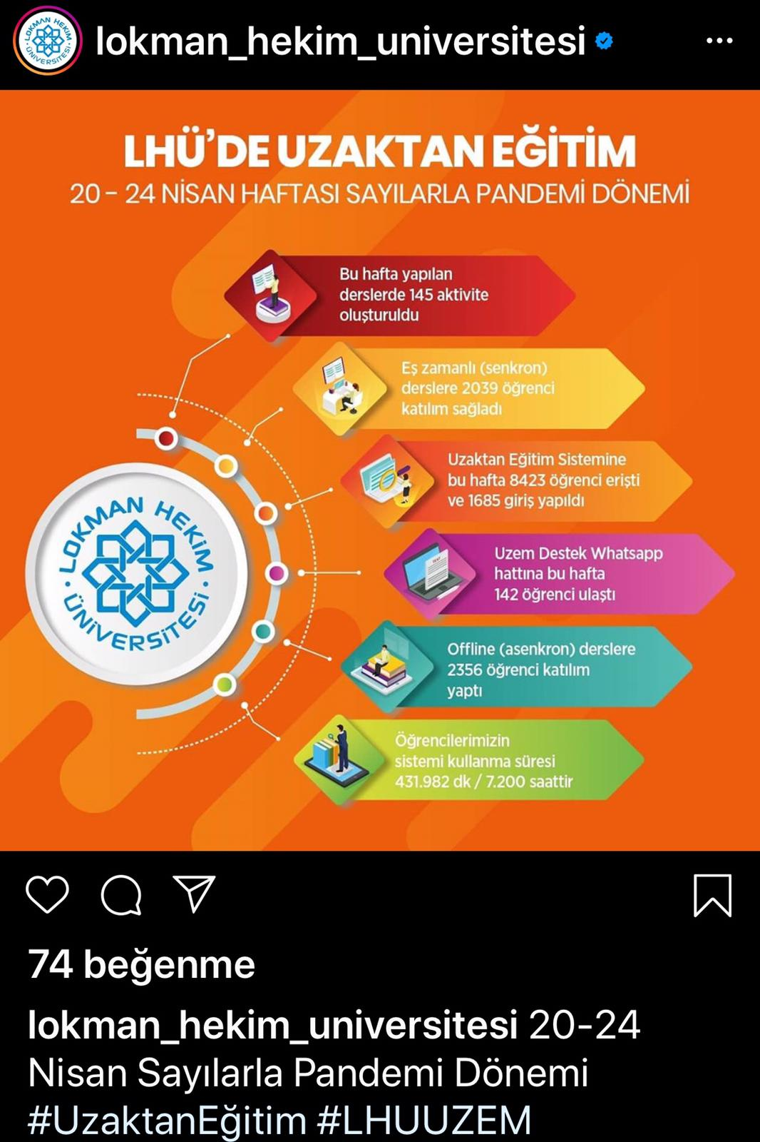
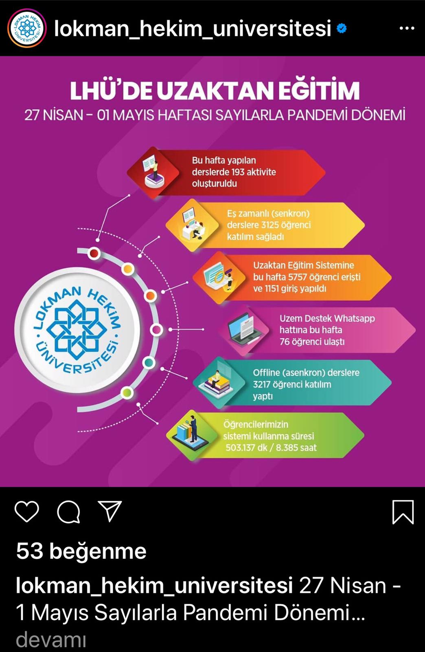
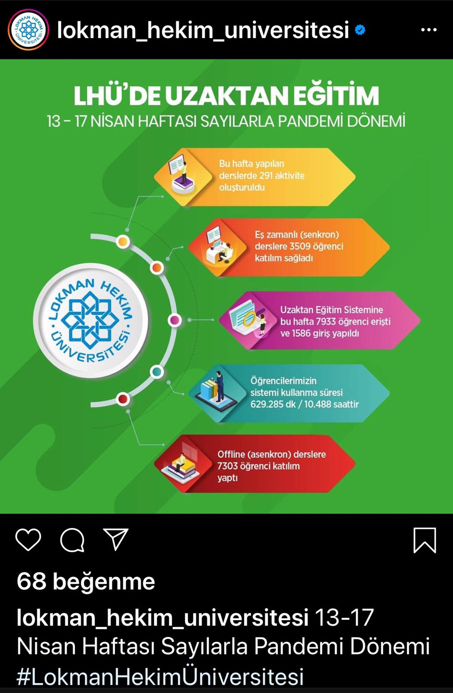
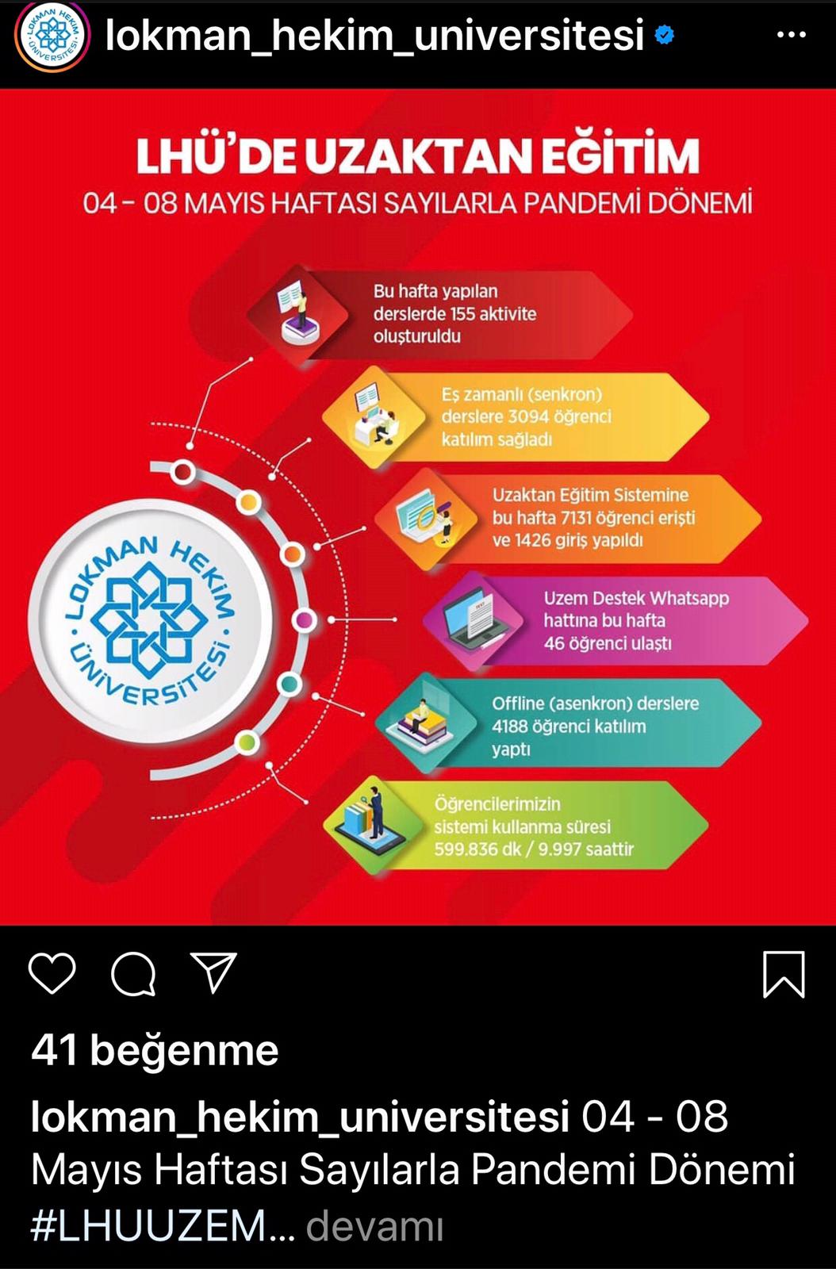
Uzaktan Eğitim İstatistiklerimizi Her Hafta Sosyal Medyadan Paylaşıldı

Slide 8
LHUZEM KURULUŞ
07.04.2020 tarih ve 2020/34 sayılı
Senato kararı ile kuruldu.
LHUZEM- Uzaktan Eğitim Uygulama ve Araştırma Merkezi
23. MAYIS. 2020 tarih ve 31135 sayılı Resmi Gazete duyurusu ile onaylandı.
YÖNETİM KURULU
Prof. Dr. Nilgün BEK Merkez Müdürü (10.08.2020)
Prof. Dr. Şükrü Volkan Özgüven Üye
Dr. Öğr. Üy. Erkan KILINÇ Üye
Dr. Öğr. Üy. Deniz YİĞİT Üye
Dr. Öğ. Üy. Tayfun GÖKTAŞ Üye
Öğr. Gör. Selin YILDIRIM KÖSE Üye
Mehmet YILDIRIM Üye

Slide 9
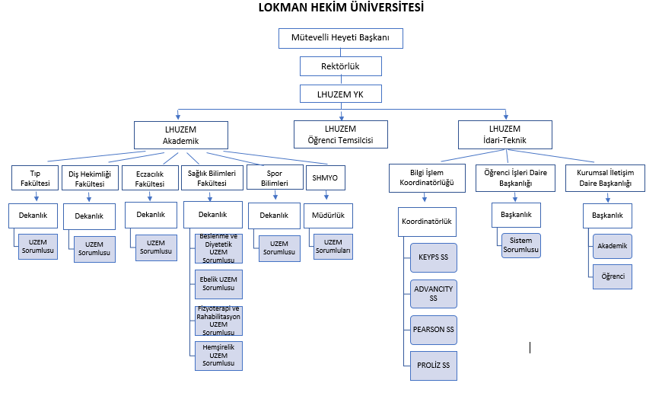
LOKMAN HEKİM ÜNİVERSİTESİ
UZAKTAN EĞİTİM UYGULAMA VE ARAŞTIRMA MERKEZİ
ORGAZNİZASYON ŞEMASI

Slide 10
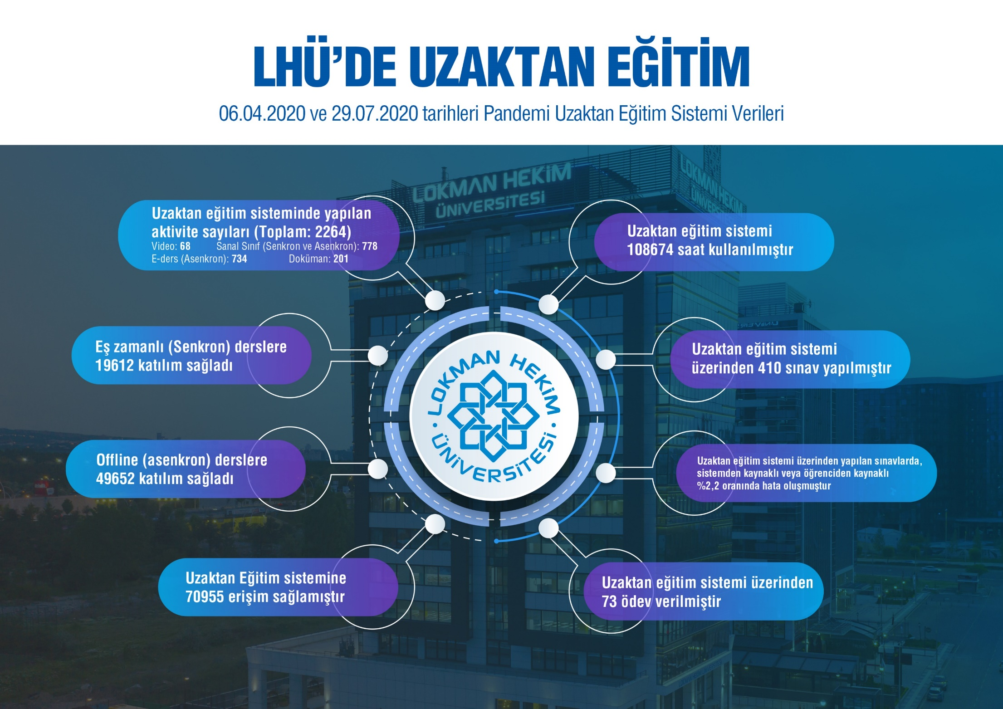
Sayılarla Mevcut Durum Analizi
Ağırlıklı olarak ALMS-Perculus sistemi kullanımı dikkati çekiyor

Slide 11
ADVANCITY (ALMS)-PERCULUS PLUS
Sistemin Avantajları
Sistem kullanıcı dostu bir ara yüze sahip,
Sanal sınıf, video ders, doküman ve scorm paket yükleme imkanı, vb. yeterli düzeydeki çeşitliliğe sahip,
Scorm paket yüklemelerinde herhangi bir boyut sınırlandırması mevcut değil,
Aktiviter raporlamaları, sistem yöneticisi ve öğretim elemanları tarafından kolay bir şekilde gerçekleştirilebilir,
Senkron eğitim ve sınav uygulamalarında ek bir uygulama veya donanımlara ihtiyaç duymazlar,
Uzaktan sınav uygulamaları sistem yöneticisi tarafından takip edilebilir,
Bilgi Teknolojileri, Atatürk İlkeleri ve İnkılap Tarihi ve Türk Dili gibi zorunlu derslere ait hazır içerikleri öğrencilere sunma imkanı sağlamaktadır,
Müfredat derslerine ek olarak düzenlenen farklı eğitim programlarında da kullanılabilir.

Slide 12
ADVANCITY (ALMS)-PERCULUS PLUS
Sistemin Dezavantajları
Scorm paket uygulamalarında teknik sıkıntılar (donma, öğrencinin kaldığı yerden devam edememesi vb.) yaşanabiliyor,
Soru bankası uygulamasında yaşanan teknik sıkıntılara bağlı olarak tam ve etkili bir biçimde kullanılamıyor,
Yönetici panelinde bazı raporlamalara zamanında erişilemiyor,
Güvenli sınav uygulamasına ilişkin sorunlar yaşanabiliyor
  Sınav ekranı öğrenciyi atabiliyor,
  Farklı bilgisayarlardan aynı anda oturum açılabiliyor,
  Görüntü, ses ve ekran kaydı alınamıyor,
  Aynı IP üzerinden birden fazla öğrenci giriş yapabiliyor,
  Sınav sorularına süre verilemiyor,
  Öğrenci sınav hareketlerine ait “log kayıtları” sağlıklı bir biçimde tutulamıyor,
  Sıklıkla “soru atlama”, cevap verilen soru “boş” olarak raporlanıyor
  Hizmet sağlayıcı şirket teknik destek aşamalarında yetersiz kalabiliyor.
Sistemin verilerinin üniversitemize ait sunucularda değil bulutta tutması ve YÖK tarafından da dikkat çekilen güvenliğini sağlama endişesinin bulunması.
Pandeminin değişen koşulları, eğitimin iyileştirilmesine yönelik kaygılar ve sitemde saptanan sorunlar doğrultusunda yeni eylem planı gerekliliği doğdu.

Slide 13
Üniversite Yönetimince
Pandemi Koşullarına Göre Yapılan Güncellemeler
08.09.2020 tarih ve 2020/104 sayılı Senato kararı ile, 2020-2021 Eğitim- Öğretim yılı Güz Döneminde tüm ön lisans, lisans ve lisansüstü programlarında teorik derslerin yüz yüze aynı ortamda bulunmaksızın, çevirim içi ortamda eş zamanlı olarak yapılmasına,
Uygulama ve laboratuvar derslerinin mümkün olan bölümlerinin uzaktan öğretim yöntemleriyle çevirim içi yapılmasına, mümkün olmayan durumlarda yarıyıl sonunda gerekli koşullar sağlanarak yapılmasına karar verildi.
Akademik Takvimimize göre, 2020-2021 Eğitim- Öğretim yılı Güz Dönemi 05.10.2020 tarihinde başlayacaktı.
21.09.2020 tarihli toplantı ile, eğitime başlanmadan önce yapılması gereken hazırlıklar ve iş takvimi belirlendi.

Slide 14
ÜNİVERSİTEMİZDE KULLANILACAK ANA LMS SİSTEMİ OLARAK KEYPS BELİRLENDİ
Kurumsal Eğitim Yönetim Sistemleri
KEYPS;
Üniversitemizde zaten kullanılan, fakülte/ bölüm/ programlara ait ders müfredatlarının düzenlenebildiği, öğrenim hedef ve kazanımlarını içeren, ders takvim ve programlarının içine gömülebildiği, ders notlarının ve ders kayıtlarının öğrencilere ulaştırılabildiği ve ölçme değerlendirme etkinliklerinin yapılabildiği bir ara yüzdür.

Slide 15
KEYPS
Sistemin Avantajları
Öğrencilerimizin ve öğretim elemanlarının kullanım alışkanlığı olan bir sistemdir.
Sanal sınıf, video ders, doküman ve scorm paket yükleme imkanı, vb. aktiviteleri açısından yeterli çeşitliliğe sahiptir.
Senkron ve asenkron ders uygulamalarına olanak sağlamaktadır.
Senkron ve asenkron ders uygulamaların öğrenci yoklamaları otomatik olarak yapılmakta ve rapor edilebilmektedir.
Sistem yöneticilerinin ve öğretim elemanlarının ihtiyaç duyduğu tüm raporlamalara kolay bir biçimde erişilebilmektedir.
Senkron eğitim uygulamalarında ders konusu ile ilgili anlık öğrenci anketleri düzenlenebilmekte ve öğrenci başarısı raporlanabilmektedir.
Scorm paket uygulamaları sorunsuz olarak çalışmaktadır.
Sınav soruları paketler halinde (özellikle kurul sistemi uygulayan fakülteler için) hazırlanabilmektedir.
Her bir sınav sorusu için özel süre kısıtlamaları yapılabilmektedir.

Slide 16
KEYPS
Sistemin Avantajları
Sınavlar için farklı seçenekler sunulabilir (örn, üç veya dört yanlış bir doğruyu götürsün gibi).
Güvenli sınav uygulamasına (sınav ekranı terk edilememekte, farklı bilgisayarlardan aynı anda oturum açılamamakta, görüntü, ses ve ekran kaydı alınmakta, aynı IP üzerinden birden fazla giriş yapılamamakta) imkan sunmaktadır.
Ekran, görüntü ve ses kaydı onayı vermeyen hiçbir öğrenci sınav oturumuna girememektedir.
Öğrenci sınav hareketlerine ait “log kayıtları” sağlıklı bir biçimde tutulmaktadır.
Şüpheli durumlar için sınav sonrası öğrenciye ait sınav oturum ekranı, görüntü ve ses kayıtları izlenebilmektedir.
Ders müfredatlarının düzenlenmesi, ders programlarının yapılması, senkron veya asenkron ders oturumlarının gerçekleştirilmesi ve güvenli sınav uygulamalarının yapılması ile ilgili süreçler tek bir ara yüz üzerinden yönetilebilmektedir.
LHÜ Bilgi İşlem Koordinatörlüğü’nden bağımsız olarak Kapitta Bilgisayar “Canlı Destek” hizmeti sunabilmektedir.

Slide 17
KEYPS
Sistemin Dezavantajları
Scorm paket uygulamalarında 200 MB boyut sınırlandırması mevcuttur.
Güvenli sınav uygulamaları için her bir öğrencinin kamera ve mikrofon donanımına sahip olması gereklidir.
Akademik düzeydeki müfredat derslerinin yanı sıra, LHÜSEM tarafından düzenlenen eğitim programlarında kullanılması güvenlik sorunu oluşturabilir.

Slide 18
22.09.2020 tarih ve 2020/119 sayılı Senato kararı ile, 2020-2021 Eğitim- Öğretim yılı Güz Döneminde tüm ön lisans, lisans ve lisansüstü programlarında teorik derslerin yüz yüze aynı ortamda bulunmaksızın, çevirim içi ortamda eş zamanlı olarak yapılmasına ilişkin kurallar karara bağlandı;
- Devam zorunluluğu ve yoklamalar,
- Canlı ders kayıtlarına erişim,
- ÇAD ve Yan Dal öğrenci durumları,
- Ders notlarının yüklenmesi,
- Ara sınav süreçleri ve ek değerlendirme yöntemleri,
- Laboratuvar ve uygulamalı derslerin durumu,
- Genel sınavların yüz yüze yapılması.
Üniversite Yönetimince
Pandemi Koşullarına Göre Yapılan Güncellemeler

Slide 19

ÜNİVERSİTEMİZDE ALINAN KARARLAR
Teorik derslerin uzaktan ve digital öğretim ortamlarında eş zamanlı olarak yapılmasına karar verilmiştir.
Bahar döneminde de yapılamaması durumunda yaz döneminde yoğunlaştırılmış, yüzyüze olarak uygulanmasına karar verilmiştir.
Uygulamalı derslerin olabildiğince çevirimiçi yapılmasına, mümkün olmadığı durumlarda bahar yarıyılı yada yıl sonunda yapılmasına karar verilmiştir.
Pandeminin seyrine göre öğretim yönteminde değişiklik yapılabilmesi
ön görülmüştür.

Slide 20
ÜNİVERSİTEMİZDE ALINAN KARARLAR
Akademik programlardaki “teorik dersler” dijital ortamda çevrimiçi (eş zamanlı) olarak yapılacaktır.
Ara sınavların %40 olan ağırlığı, ödev, sunum, proje, quiz vb. farklı öğrenme etkinliklerinin değerlendirmeye katılmasıyla oluşturulacaktır.
Öğrencilerimizin tüm çevrimiçi (eş zamanlı) derslere devam etmeleri zorunludur.
Genel sınavların pandemi koşulları gözden geçirilmek üzere, “yüz yüze” yapılacaktır.
Çevrimiçi (eş zamanlı) dersler tamamlandıktan sonra canlı ders kayıtlarına sistemden sadece 1 hafta süre ile erişim mümkün olacaktır.
Uzaktan öğretim olanağı yeterli olmayan ve Ankara’da ikamet eden öğrencilerimiz için Üniversitemiz bilgisayar laboratuvarı kullanıma açılacak ve randevu sisteminin oluşturulacaktır.
Çevrimiçi ders kayıtları, ara ve genel sınavlardan 1 hafta önce öğrencilerin erişimine yeniden açılacaktır.

Slide 21
Eylem Planı
Kullanılan sitemler hakkında öğrencilere eğitimler verilmesi,
Kullanılan sitemler hakkında eğiticilere eğitimler verilmesi,
Sistemlerin birbirleriyle entegrasyonun sağlanması,
  Öğrenci girişleri
  Eğitici yetkilendirmeleri
  Ders takvimleri
  Belirtke tabloları
  Diğer yerleştirmelerle gelen öğrencilerin entegrasyonu
Güvenli sınav uygulamaları ile ilgili çalışmaların başlatılması

Slide 22
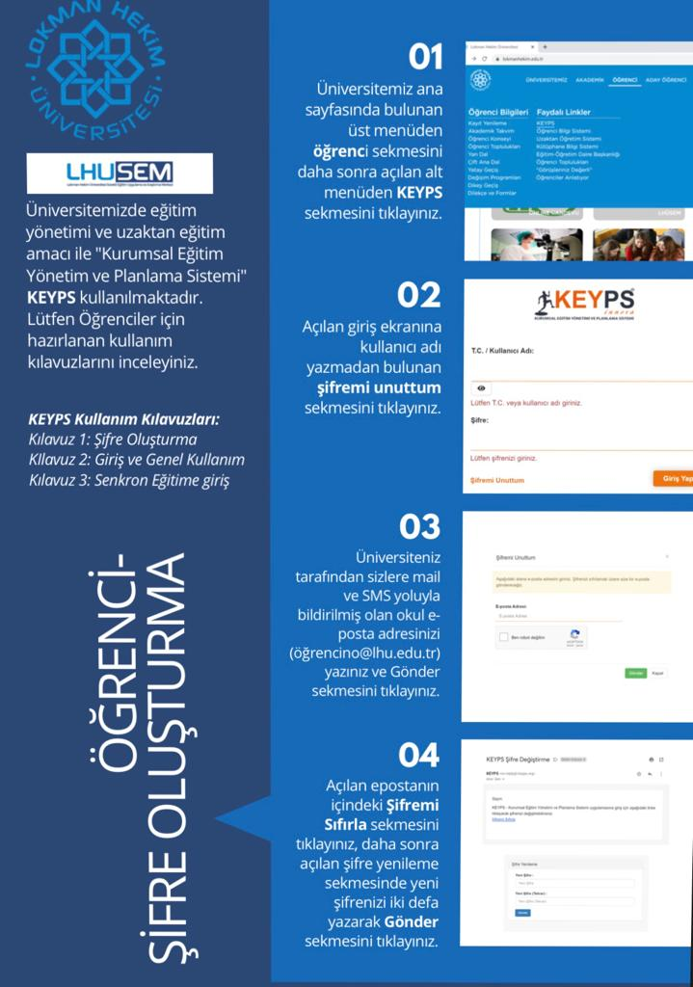
Öğrenci Bilgilendirme
Eğitici Bilgilendirme

Slide 23
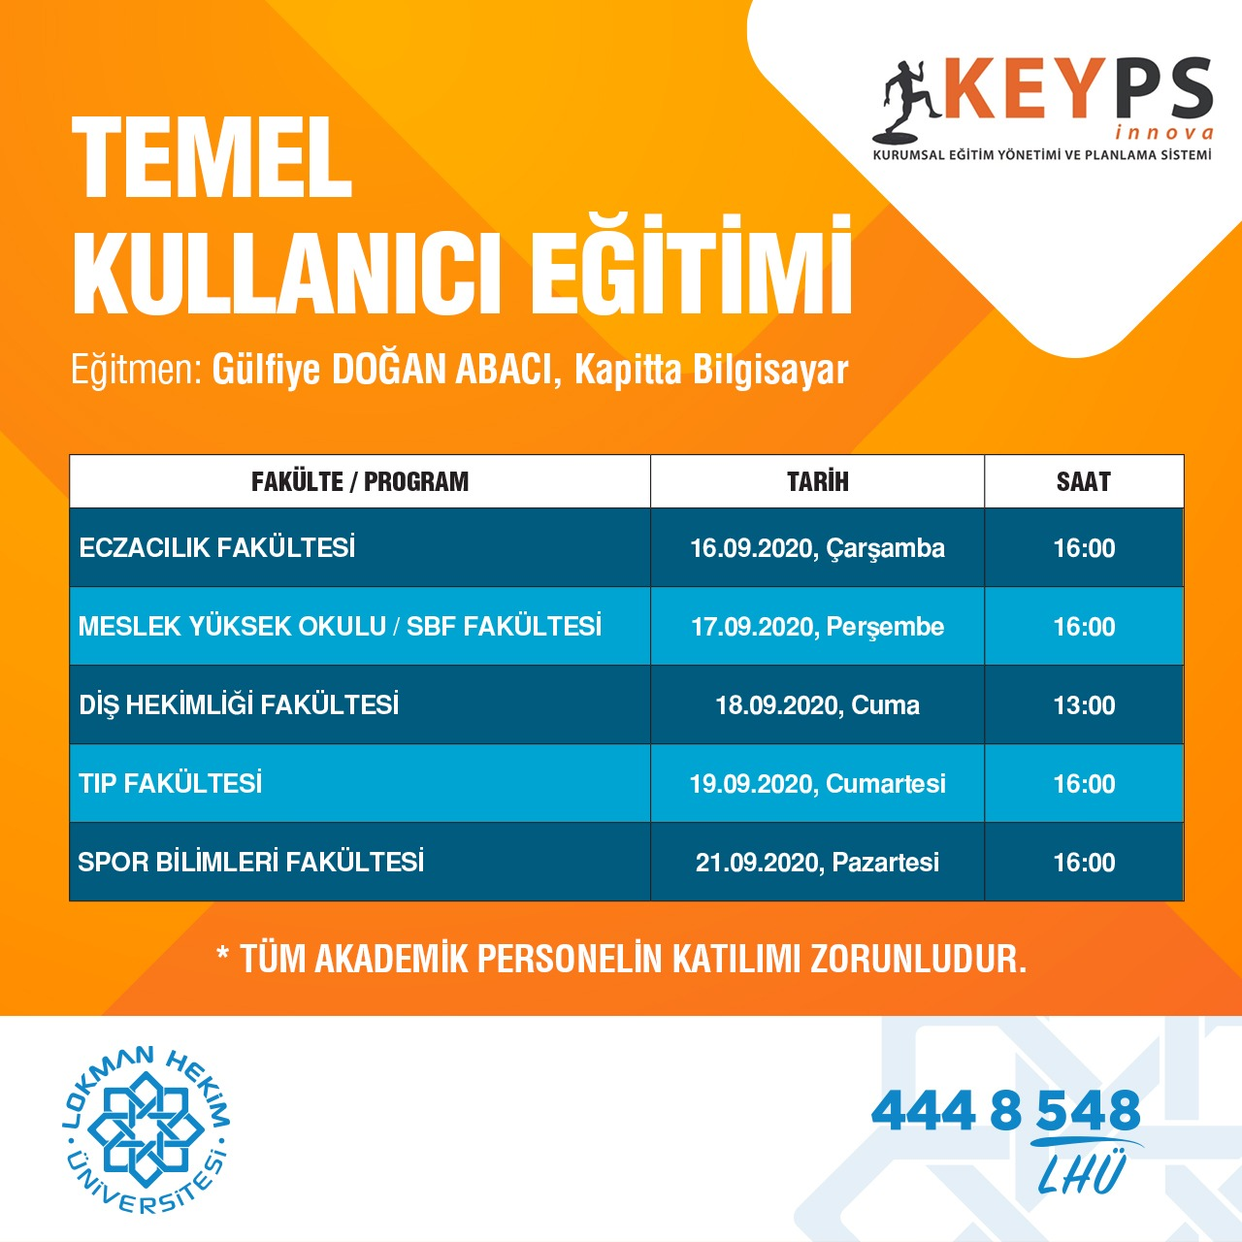
Fakülte Bazlı Kullanıcı Eğitimlerin Yapıldı

Slide 24
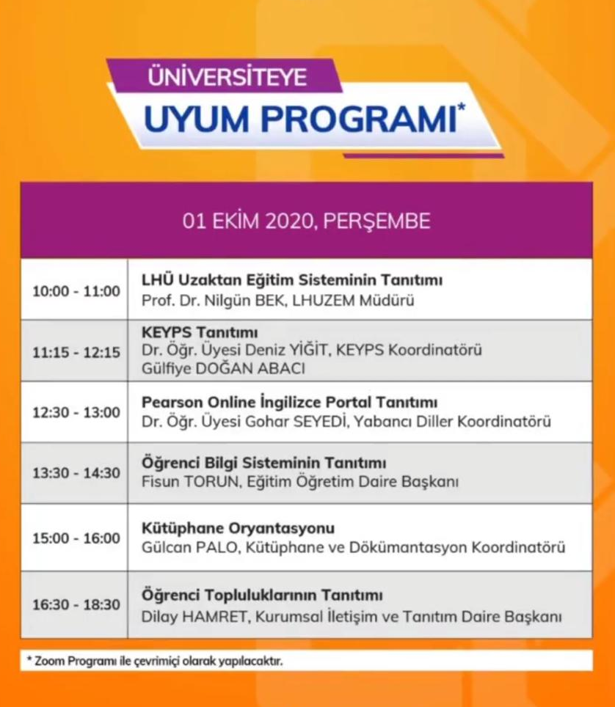
Öğrenci Oryantasyon Eğitimi

Slide 25
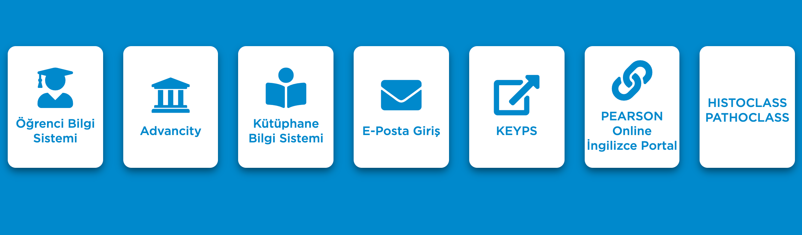
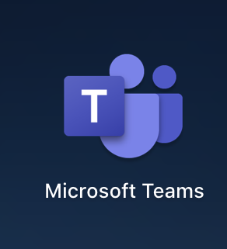
ÜNİVERSİTEMİZDE KULLANILAN SİSTEMLER
Proliz : Öğrenci Bilgi Sistemi (OBS)- Öğrenci işleri
ALMS : Türk Dili, Atatürk İlke ve İnkilap Tarihi, Bilgi Teknolojileri ve Lisansüstü Dersler
KEYPS : Tüm zorunlu ve seçmeli dersler senkron olarak ve sınavlar
Pearson : İngilizce sınavları
MS Teams : Gerektiğinde grup çalışmşaları, dersler, toplantılar vb.

Slide 26
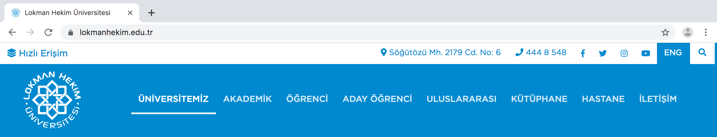
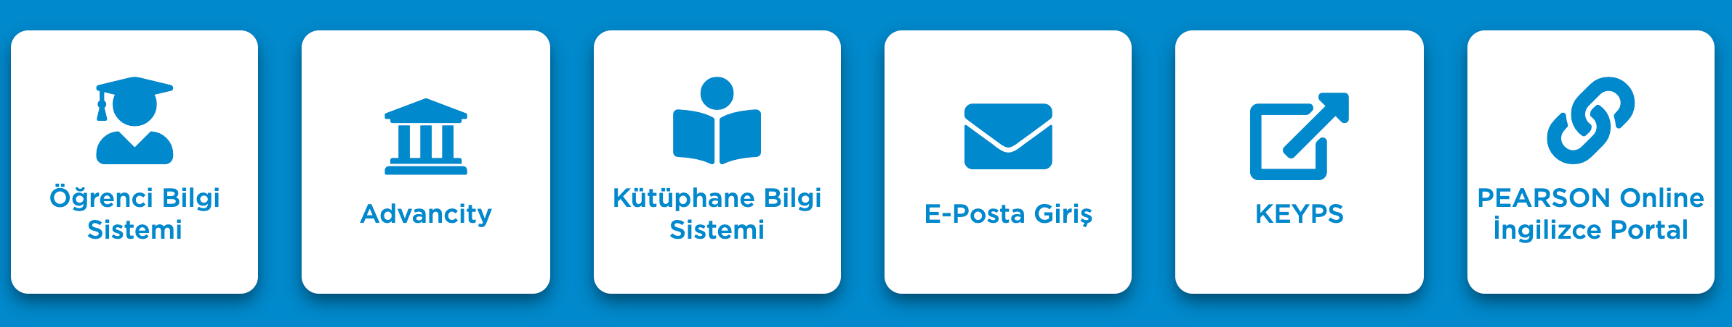

ÜNİVERSİTEMİZDE KULLANILAN SİSTEMLERE GİRİŞ
1

Slide 27
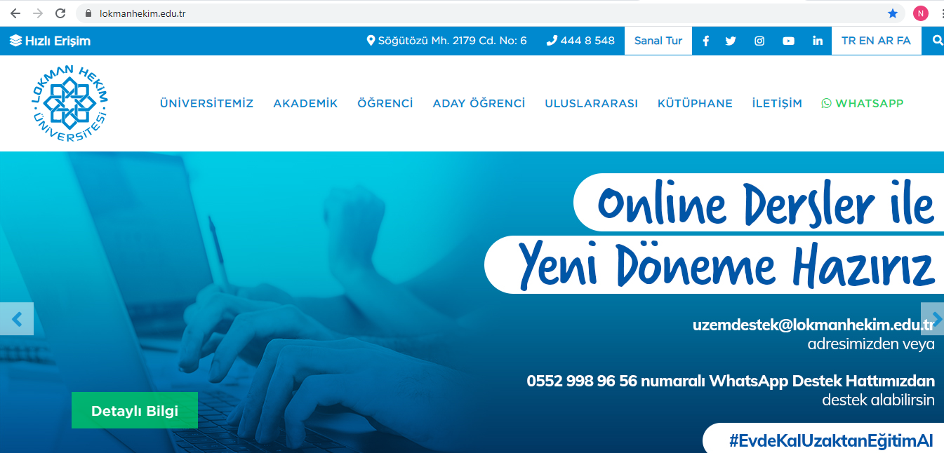
2

Slide 28
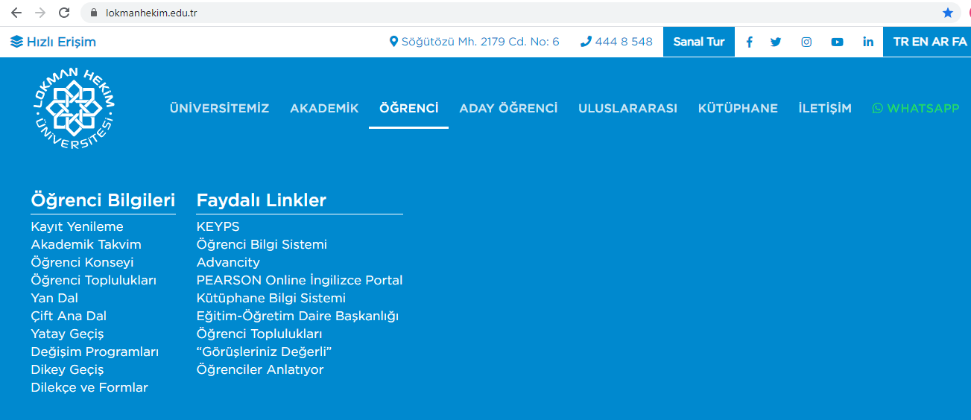
2

Slide 29
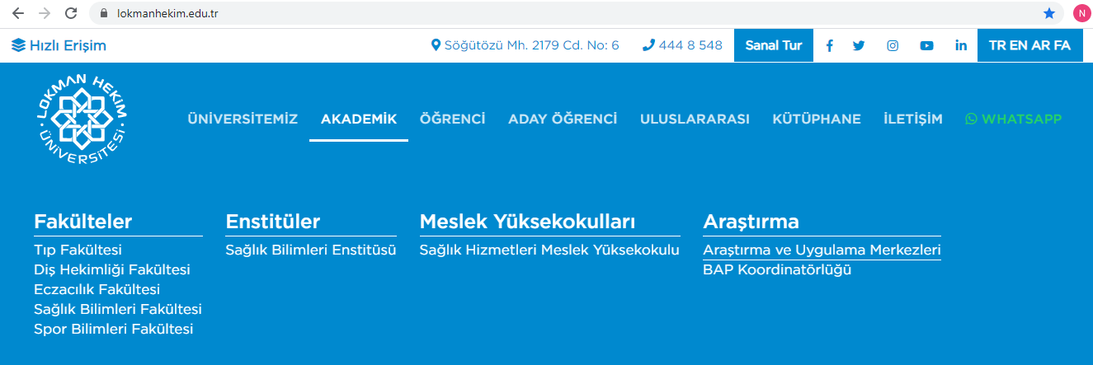
3

Slide 30
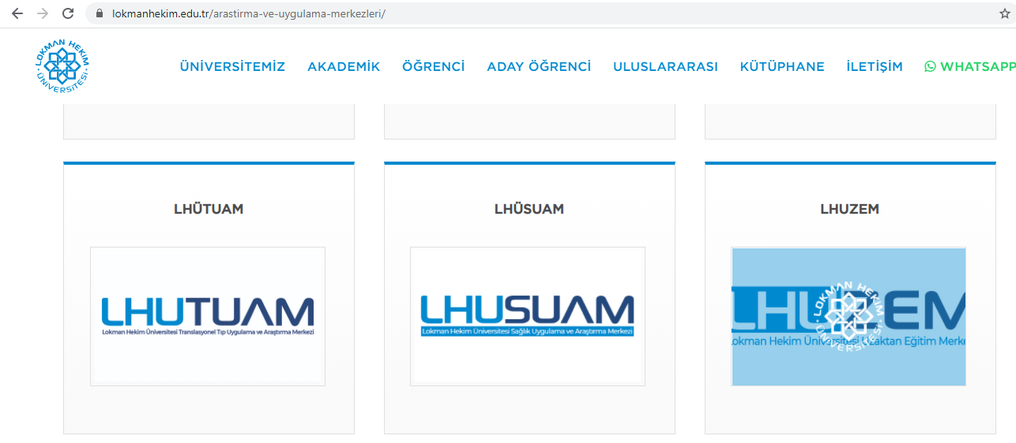
3

Slide 31
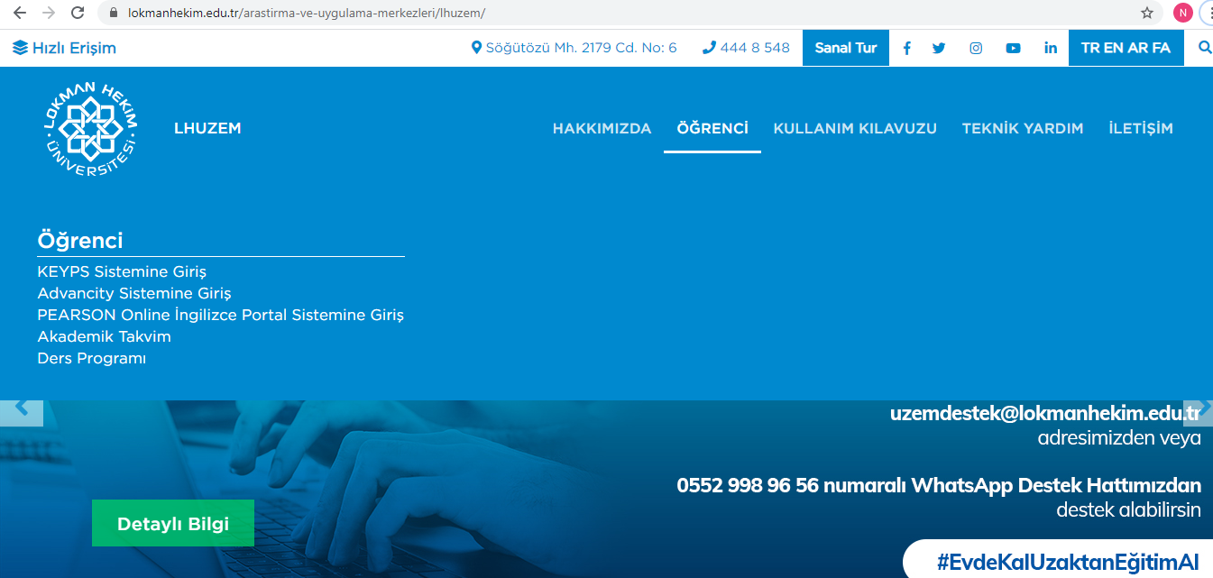
3

Slide 32
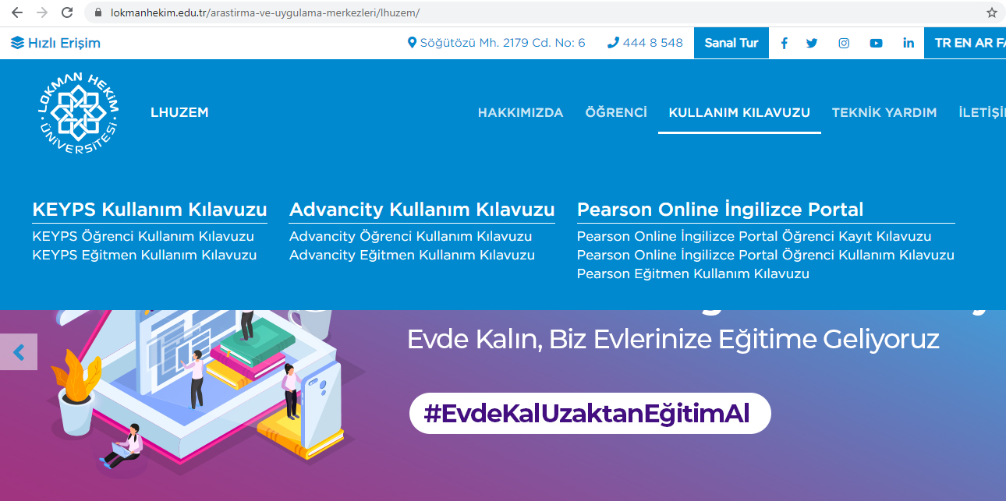
3

Slide 33
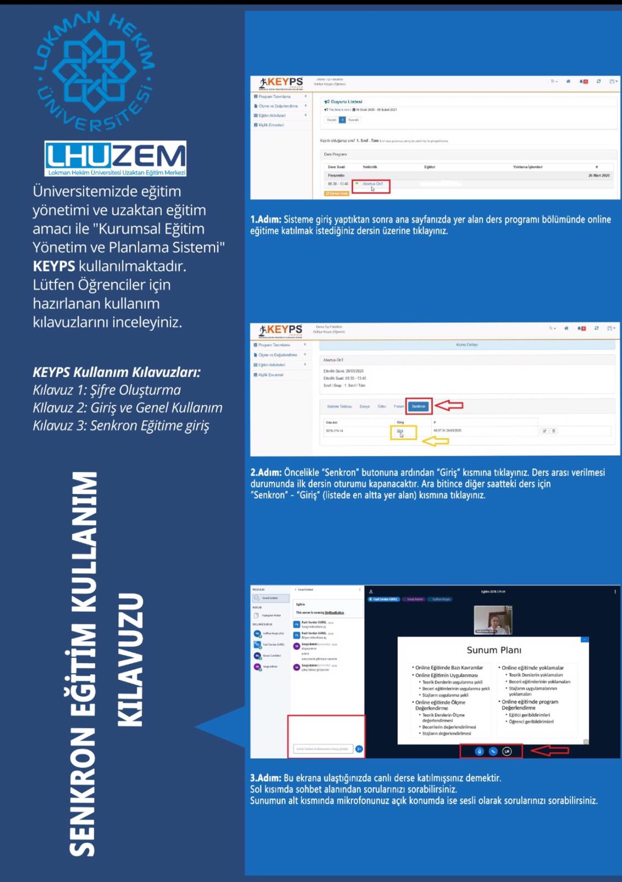
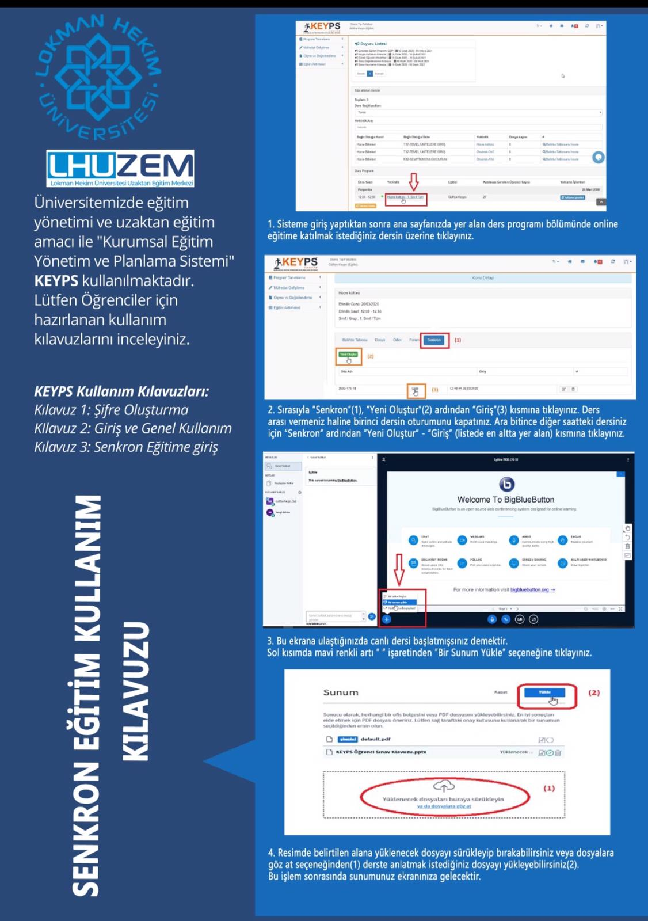
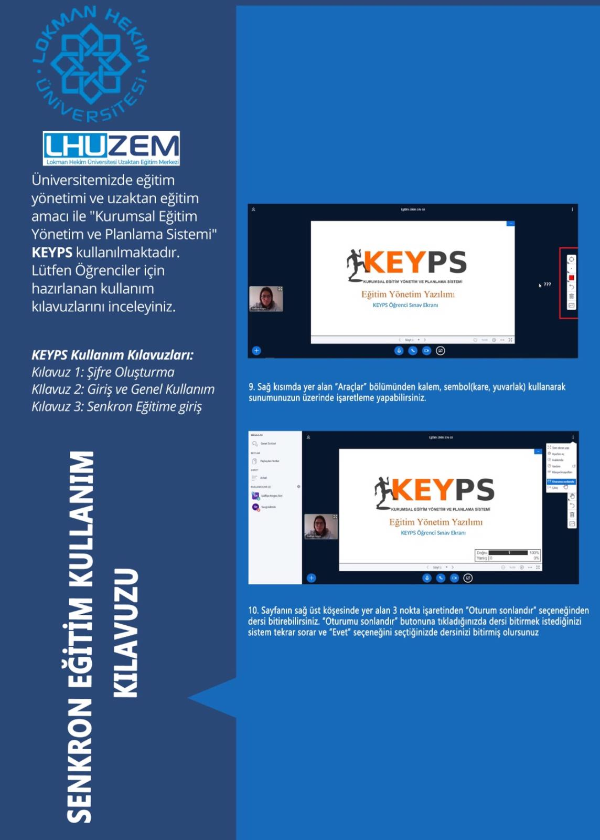
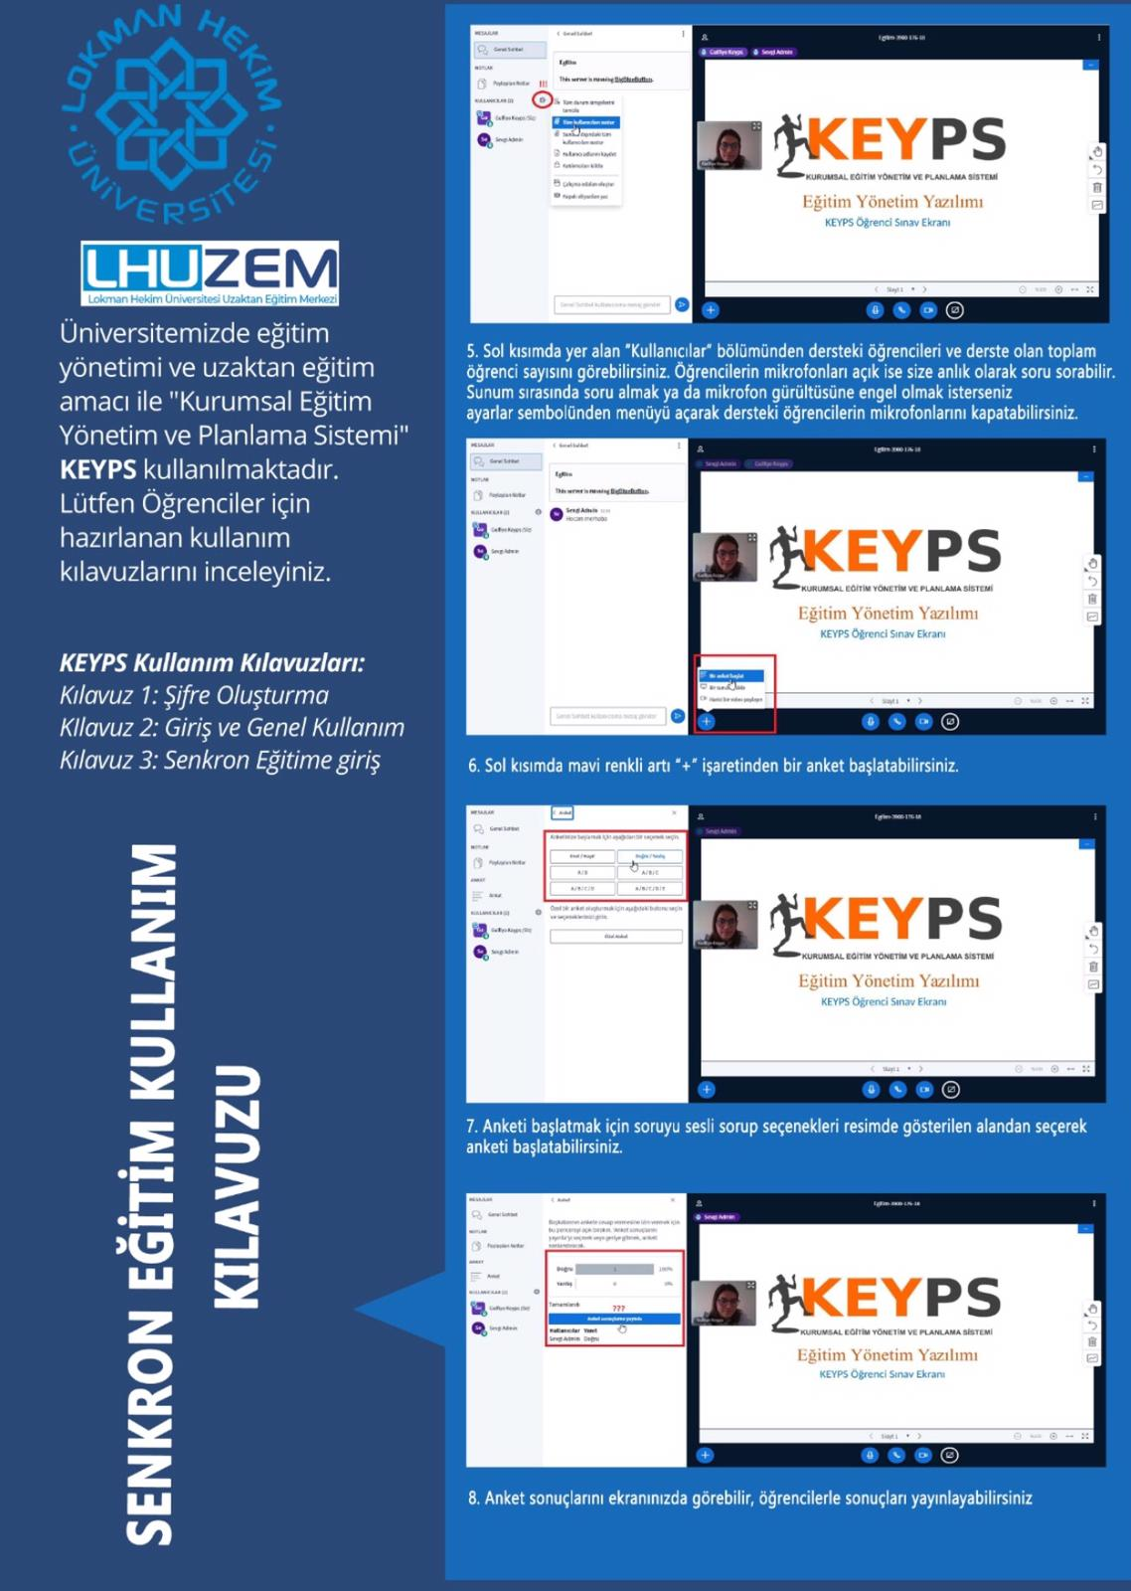
19.09.2020 Cumartesi Günü;
ÖĞRENCİ;
Öğrencileri için senron derse giriş klavuzu hazırlanarak, tüm öğrencilerimizinkurmsal mail adreslerine atıldı,
Web sayfasında ilgili yerlere eklenrek duyuru yapıldı,
Sosyal medyadan tüm gruplara duyuruldu,
Whatsapp, Instagram ve mail yoluyla iletilen tüm bireysel sorular yanıtlandı.
Donanıma ilişkin sorular ilgili birimlere yönlendirildi.
EĞİTİCİLER;
Tüm hocaların senkron ders oluşturabilmelerine, derslerini yönetebilmelerine yönelik Klavuz hazırlandı ve tüm LHU akademik personelimnin kurumsal uzantılı mail adreslerine gerekli bilgiler ile birlikte gönderildi.
Web sayfasında ilgili yere eklendi.

Slide 34
Sistem Kullanımı Hakkında
05.Ekim.2020-25.Kasım.2020 tarihleri arasında
Uzaktan eğitimde istenilen kullanım kapasitesine ve hedeflere ulaşıldı.
Sistemin öğretim elemanı veöğrenci kullanımında herhangi bir majör sorun oluşmuyor.
KEYPS üzerinden sürdürülen senkron eğitim içerikleri giderek zenginleştiriliyor.
Advancity üzerinden yapılan asenkron dersler ile ilgili bir sorun yok.
Kullanılan sistemlerin veri entegrasyonuna ilişkin senkronizasyon çalışmaları sürdürülüyor.
Güvenli sınav modülü uygulamaları devam ediyor.

Slide 35
27.10.2020 tarihinde 2020-2021 Eğitim- Öğretim yılı Güz Döneminde programlarımızda yer alan zorunlu teorik derslerin 16. Kasım.2020 tarihi itibariyle; düşük temaslı ve düşük yoğunluk sağlanarak gönülülük esasına dayanarak hibrit eğitimle yapılması kararlaştırıldı;
1. Üniversite ve Fakülte seçmeli derslerinin eskisi gibi “çevirimiçi sistem” ile devam etmesi,
2. Türkçe, Atatürk İlke ve İnkılapları, Bilgisayar Teknolojileri ortak zorunlu derslerin eskisi gibi “çevirimiçi sistem” ile devam etmesi,
3. Tüm seviye İngilizce derslerinin yine eskisi gibi “çevirim içi” olarak gerçekleştirilmesi,
4. Çevirim içi olarak devam eden zorunlu teorik derslerin hibrit (harmanlanmış) öğrenme sistemi ile, gönüllüler arasından belirlenen öğrencilerin katılımıyla, diğer öğrencilerin online katılımıyla yapılması,
5. Uygulama, laboratuvar vb. içerikleri olan derslerin uygulama/laboratuvar kısımlarının düşük yoğunluk ve düşük temas sağlanacak şekilde yüz yüze yapılmasına karar verilmiştir.
Üniversite Yönetimince
Pandemi Koşullarına Göre Yapılan Güncellemeler

Slide 36
HIBRIT EĞİTİM HAZIRLIKLARI VE SİSTEM KULLANIMI
1.HİJYEN VE SANİTASYON ÇALIŞMALARI YAPILDI
Pandemi ile ilgili görsellerinin oluşturulması
Amfi / Sınıf ve Laboratuvar kapasite bilgisi görseli
Oturulabilecek alanlarla ilgili görseller
Uyarılar (pandemi bilgilendirme)
Dezenfektan, maske, siperlik sağlandı, HES KODU
2.TEKNİK DONAMIMLARIN HAZIRLANDI
Akıllı tahtada kullanılan pc ler formatlandı ve minimum yazılım yüklendi
Yaka mikrofonları hazırlandı
Kamera ve tripotlar hazırlandı
Kablosuz klavye ve Mouse sağlandı
Kapasite nedeniyle derslere katılım sağlamayacak öğrenciler için wireless bant genişliği organize yeniden gözden geçirildi ve gerekli kontrollerin sağlandı
Kapasite nedeniyle derslere katılım sağlayamayacak öğrenciler için kablolu bağlantı sağlayabilecekleri noktalar, istasyonlar ve gerekli elektrik altyapısı (priz vb.) sağlandı

Slide 37
HIBRIT EĞİTİM HAZIRLIKLARI VE SİSTEM KULLANIMI
3.ENSTİTÜ / FAKÜLTE / YÜKSEKOKUL / MESLEK YÜKSEKOKUL KAPASİTE BİLGİLERİNİN BELİRLENMESİ İÇİN GEREKLİ TABLOLARIN OLUŞTURULDU
Pandemi şartlarına uygun olarak öğrenci sayılarının belirlendi
Sınıf listelerinin hazırlandı
Yoğunluğu göre bina ve derslik seçimlerinin yapıldı
Yeni ders programların oluşturuldu
4. DERSLER İLE İLGİLİ DURUMLARIN GÖZDEN GEÇİRİLMESİ
Öğrenci Bilgi Sistemi (OBS), Proliz ve KEYPS sisteminde ders programlarının görüntülenmesi ve takibinin yapılabilmesine yönelik çalışmalar yapıldı
Rektörlük ve Fakülte Seçmeli Derslerin durumu gözden geçirildi
İngilizce Derslerinin gözden geçirildi
5i derslerine (AİT; Türkçe; Bilgisayar, İş Sağlığı) yönelik planlamanın yapıldı
65 yaş üstü akademisyenlerin durumları planlandı

Slide 38
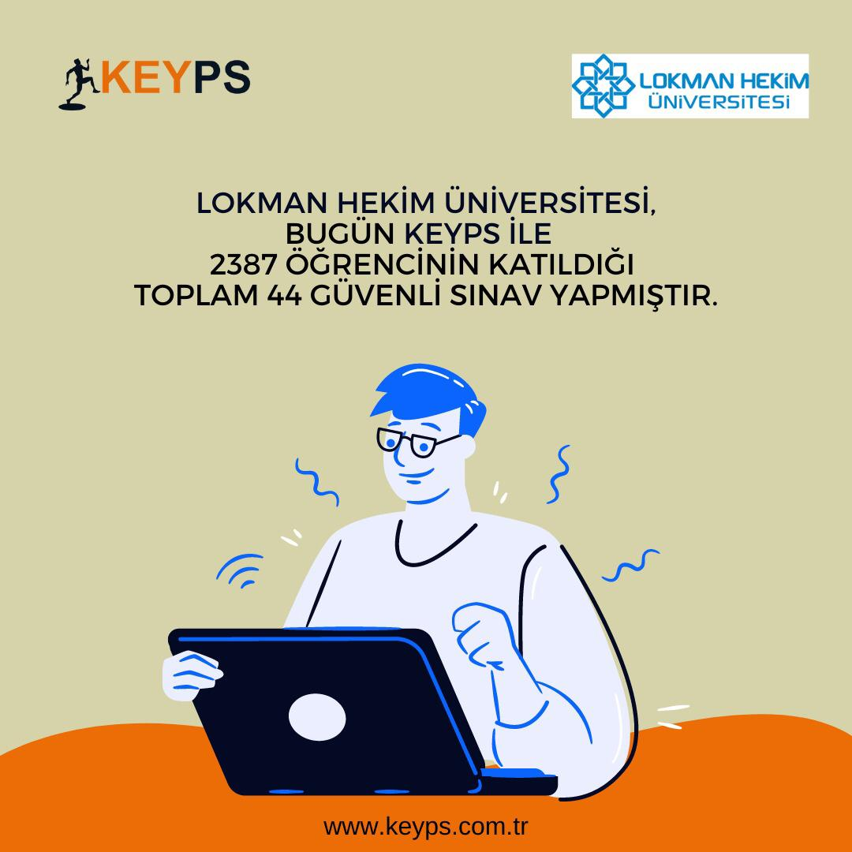
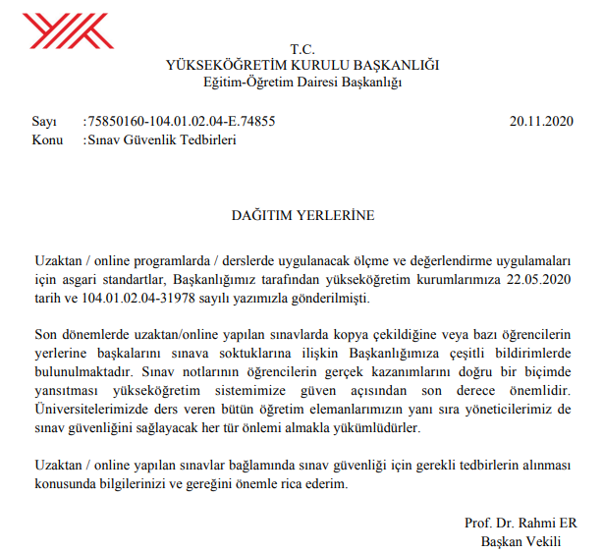
GÜVENLİ SINAV UYGULAMALARI
Üniversitemiz akademilk takvimine göre 21-29 Kasım 2020 Ara Sınav Tarihleri

Slide 39
GÜVENLİ SINAV UYGULAMALARI
Sınav öncesi, öğrencilere sınav taahhüt metni onaylatılmaktadır. (Metnin detaylı hali web sayfasında paylaşılmış olup öğrenciler özet metni okuyup onaylayarak sınava giriş yapabilmektedir.)
Sınava girişte öğrenci tüm ekran paylaşımı, kamera ve mikrofon paylaşımına izin vererek sınava girmektedir.
Sınav esnasında ekran paylaşımı, kamera veya mikrofon kapatılırsa sınav ekranı kapanmaktadır.
Sınav esnasında öğrenci, sınav ekranı dışında farklı bir sayfa açarsa veya daha önceden açılmış bir sayfaya geçiş yaparsa sınavdan atılmaktadır.
Sınav süresince ekran, kamera ve ses kaydı yapılmaktadır.
Sınav ekranında geri butonu kapalıdır.
Her soruda süre tanımlıdır. Soruya tanımlı süre bittiğinde sistem öğrenciyi bir sonraki soruya yönlendirmektedir. Bu süre bazı sınavlarda her soruda farklı süreler olarak tanımlanabilmektedir.
Sınav esnasında gerçekleştirilen bütün eylemlerin logları kaydedilmektedir.

Slide 40
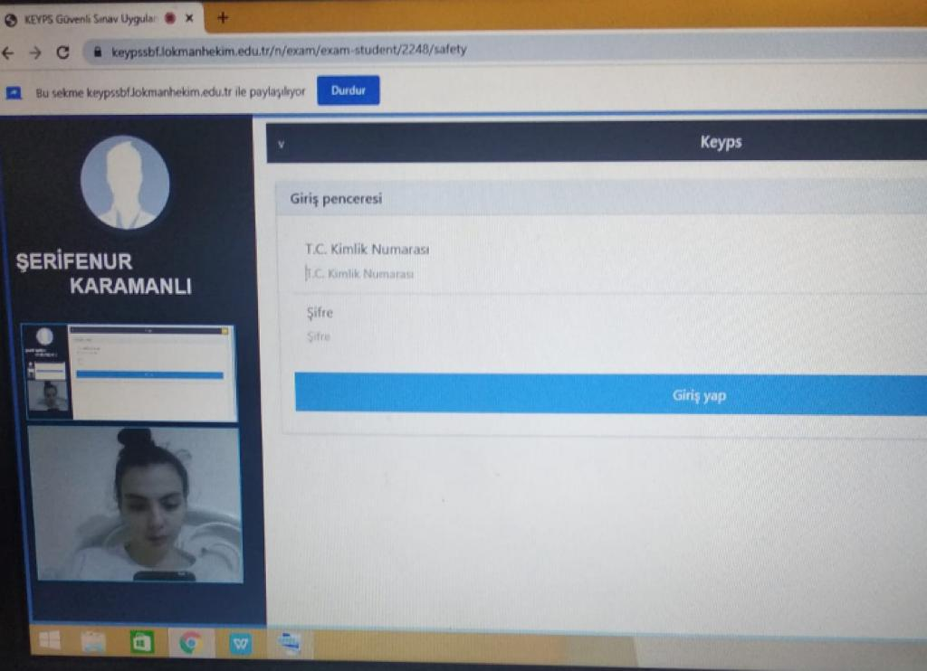
GÜVENLİ SINAV UYGULAMALARI
21 Kasım 2020 Cumartesi günü vize sınavlarına başlandı.
Belirtilen tarihten bugünkadar;
(25.11.2020 saat 17.00 ye)
Toplam 133 güvenli sınav yapıldı.
Sınavlara katılan öğrenci sayısı ise 7150 dir.

Slide 41
LOKMAN HEKİM ÜNİVERSİTESİ
Prof. Dr. Nilgün BEK
LHUZEM
Uzaktan Eğitim Uygulama ve Araştırma Merkezi
nilgun.bek@lokmanhekim.edu.tr
Dikkatiniz için teşekkür ederim….

